Slide 1
SÁNG TÁC, SƯU TẦM TRÒ CHƠI
PHÁT TRIỂN NGÔN NGỮ
Giáo viên: Võ Thị Thùy Vân
Lớp: 5-6 tuổi

Slide 2
Trò chơi: Ghép chữ
1.Mục đích yêu cầu:
-Trẻ biết tìm thanh kẹp đúng chữ gắn vào bảng chữ cái
-Trẻ đọc tên chữ cái
2.Chuẩn bị:
-Bảng chữ cái
-Thanh kẹp có chữ cái
3.Cách chơi:
-Trẻ tìm thanh kẹp có chữ và màu giống trong bảng để gắn vào bảng
-Tăng độ khó dần theo từng tháng sẽ bỏ màu trong chữ cái và trẻ sẽ tự tìm chữ cái
gắn vào bảng
-Có thể thay đổi bằng nắp chai, que

Slide 3
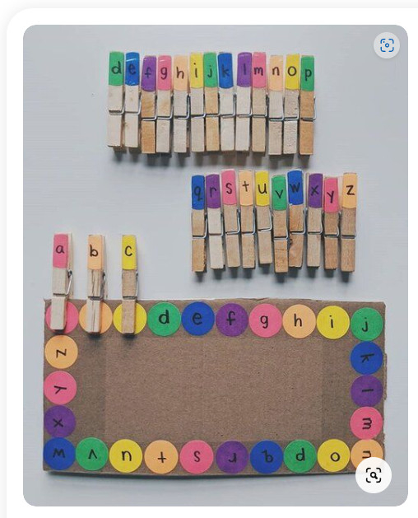
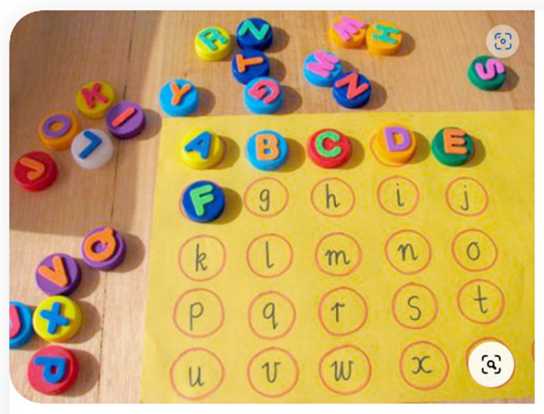
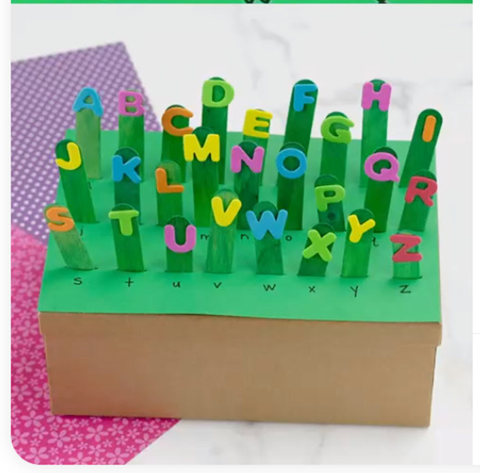

Slide 4
Trò chơi: Thử tài của bé
1.Mục đích yêu cầu:
-Trẻ biết tìm khoanh chữ cái thành từ giống từ cho sẵn
-Trẻ đọc được chữ cái và từ vừa tìm được
2.Chuẩn bị:
-Bảng có chứa chữ cái và từ
-Bút
3.Cách chơi:
-Trẻ nhìn vào ô có chứa từ cần tìm và khoanh tròn vào ô có chứa các chữ cái để tạo
thành từ giống yêu cầu
-Trẻ đọc từ vừa tìm được
-Tăng độ khó dần bằng cách sắp xếp các chữ cái ngẫu nhiên không theo thứ tự, cho trẻ tìm
chữ ghép

Slide 5
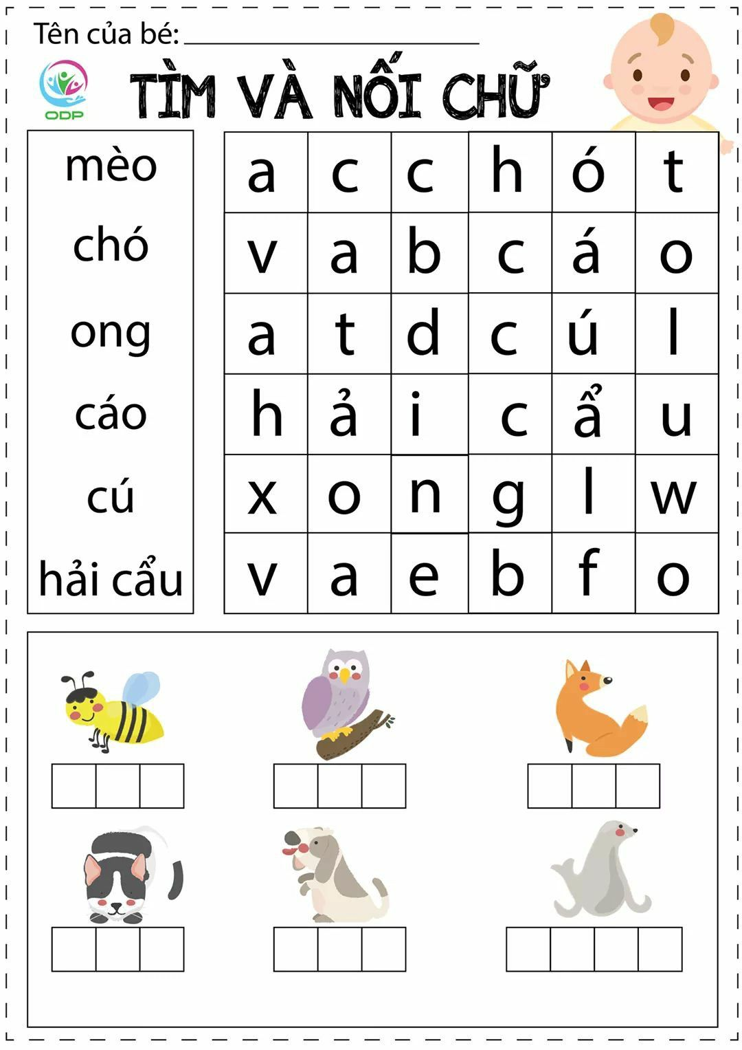

Slide 6
Trò chơi: Sao chép từ
1.Mục đích yêu cầu:
-Trẻ biết sao chép đúng từ từ bảng chữ cái có sẵn ở phía dưới
-Trẻ đọc được từ vừa sao chép
2.Chuẩn bị:
-Bảng có chứa chữ cái và từ cần được sao chép
-Bút
3.Cách chơi:
-Trẻ sao chép chữ cái thành từ cần tìm giống từ có sẵn ở phía trên
-Trẻ đọc từ vừa tìm được
-Tăng độ khó bằng cách để thêm chữ cái vào để trẻ tự tìm đúng chữ cái để tạo thành từ cần tìm, xáo trộn các chữ cái để trẻ tự sắp xếp lại thành từ

Slide 7
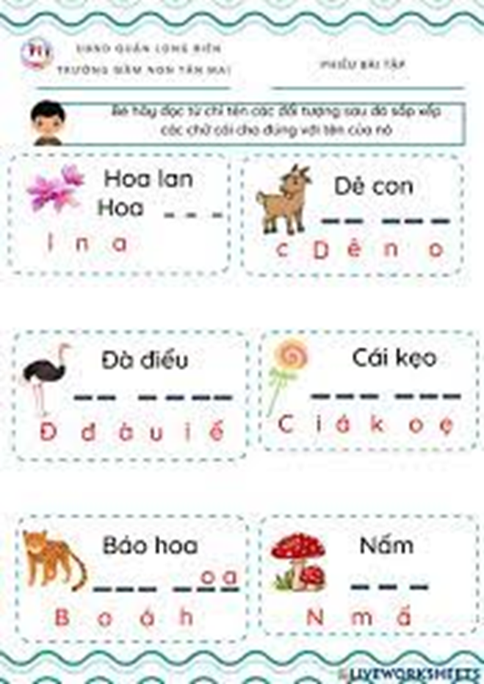
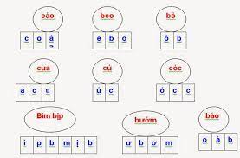

Slide 8
Trò chơi: Tìm chữ trong bài thơ
1.Mục đích yêu cầu:
-Trẻ đọc thuộc bài thơ
-Trẻ tìm được chữ cái trong bài thơ theo yêu cầu
2.Chuẩn bị:
-Bài thơ
-Bút
3.Cách chơi:
-Trẻ đọc bài thơ
-Trẻ tìm và khoanh tròn chữ cái cần tìm trong từ của bài thơ
-Trẻ đếm và ghi số lượng chữ cái trẻ vừa tìm được
-Tăng độ khó bằng cách tăng số lượng chữ cái cần tìm, hoặc tìm từ

Slide 9
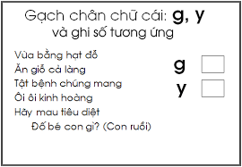

Slide 10
Trò chơi: Nối từ với hình tương ứng
1.Mục đích yêu cầu:
-Trẻ nối được từ với hình tương ứng
-Trẻ đọc được từ vừa nối được
2.Chuẩn bị:
-Bài tập nối chữ
-Bút
3.Cách chơi:
-Trẻ nhìn hình ảnh và tìm từ nối tương ứng với hình ảnh
-Trẻ đọc từ vừa tìm được
-Tăng độ khó bằng cách nối hình ảnh với từ ghép và để số lượng từ và hình ảnh tương ứng không bằng nhau

Slide 11
